Slide 1
Муниципальное образовательное учреждение «Средняя школа № 6»
Неделя финансовой грамотности в школе
Ермолаева Е.С.,
заместитель директора по УВР
Переславль-Залесский, 2024г.

Slide 2
С февраля 2023г по октябрь 2024г МОУ СШ №6 г. Переславля-Залесского является муниципальной инновационной площадкой
«Система методического сопровождения процесса формирования финансовой грамотности обучающихся»
Цель проекта:
Создание системы методического сопровождения процесса формирования финансовой грамотности обучающихся в МОУ СШ №6».

Slide 3
Актуальность
Для педагогов
Для обучающихся
С сентября 2022 года введён обязательный курс внеурочной деятельности по финансовой грамотности для младших школьников.
Финансовая грамотность является частью функциональной грамотности.
Отсутствие рекомендованной примерной программы , отражающей содержание предмета, основные понятия, подходы к его изучению на разных ступенях образования.
Адаптация обучающихся к активной экономической жизни.
Недостаточный уровень сформированности финансовой грамотности школьников.
Сложности в выборе конкретного УМК по формированию финансовой грамотности.
Отсутствие специальной подготовки педагогов.

Slide 4
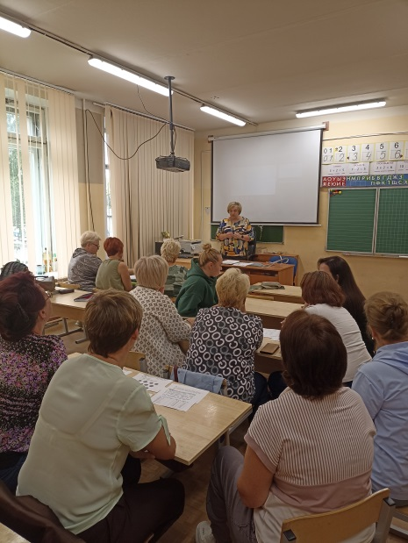
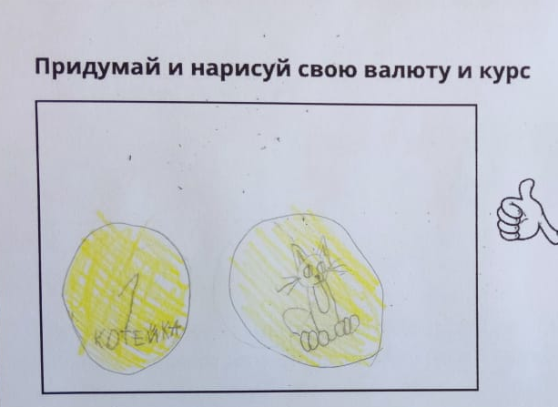
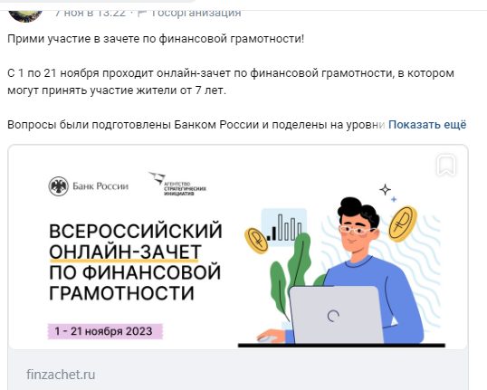
Работа с педагогами
Курсы повышения квалификации
Внутрифирменное обучение (обмен опытом)
Работа с обучающимися
Ведение курсов внеурочной деятельности
Работа на образовательных платформах
Работа с родителями
Информационные заметки на сайте школы и на странице школы в социальной сети
Совместные мероприятия
Работа в микрогруппах
Организация конкурсов, экскурсий, встреч
Основные направления работы

Slide 5
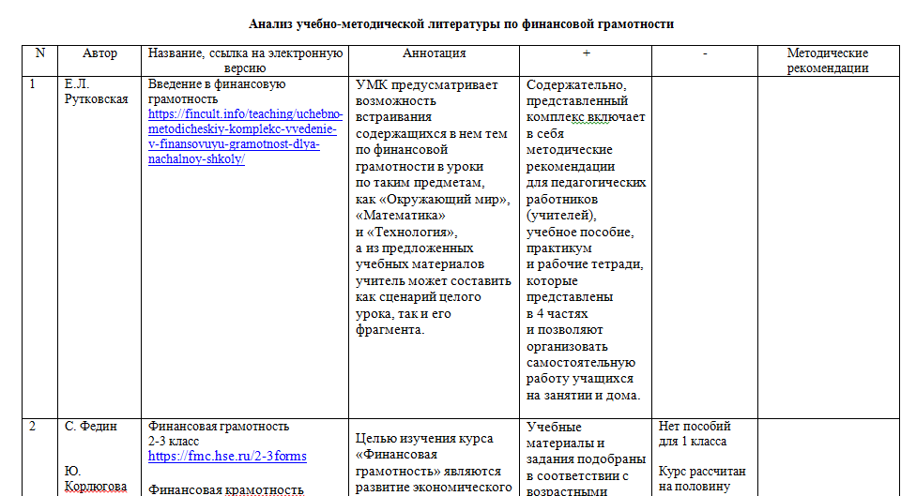
Обзор УМК по финансовой грамотности для начальной и средней школы

Slide 6
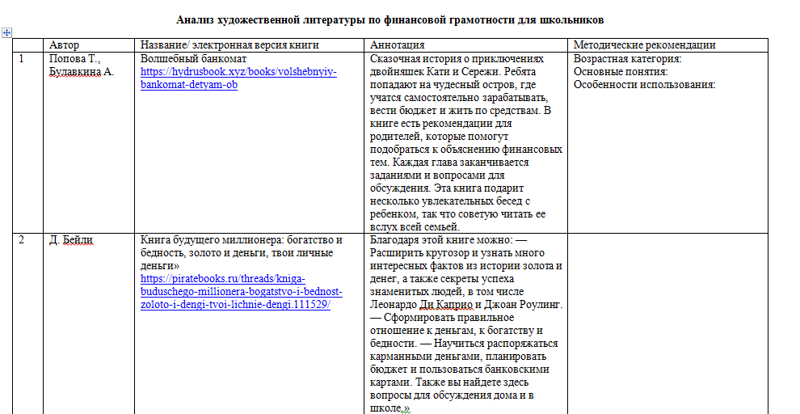
Обзор художественной литературы по финансовой грамотности для начальной и средней школы

Slide 7
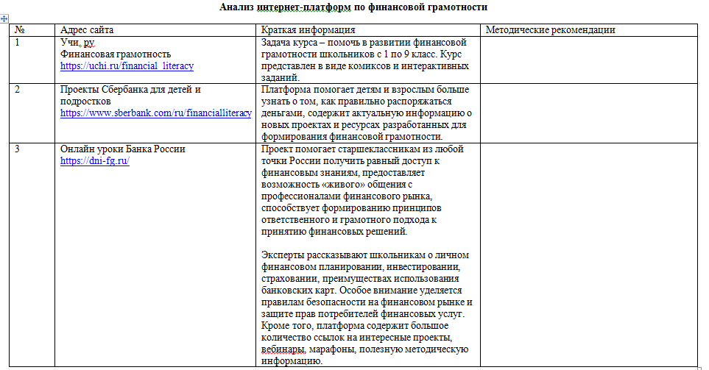
Обзор интернет-платформ по финансовой грамотности для начальной и средней школы

Slide 8
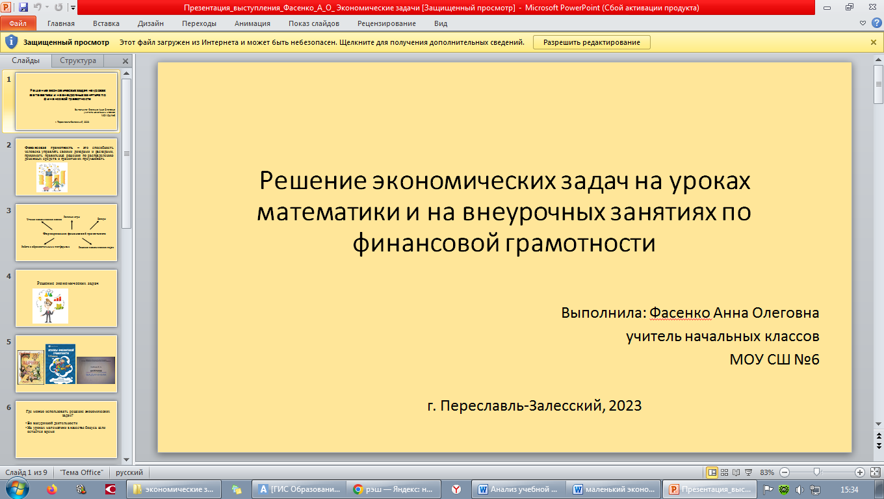
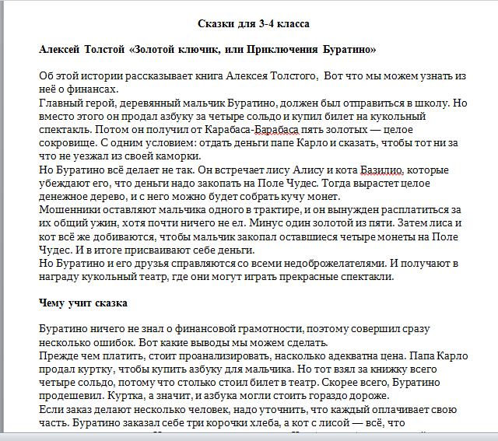
Работа с педагогами: внутрифирменное обучение
Новикова Е.Л. | Работа с экономическими сказками на занятиях по финансовой грамотности
Фасенко А.О | Решение экономических задач на уроках и во внеурочной деятельности
Баранова О.С. | Экономические игры на уроках и во внеурочной деятельности

Slide 9
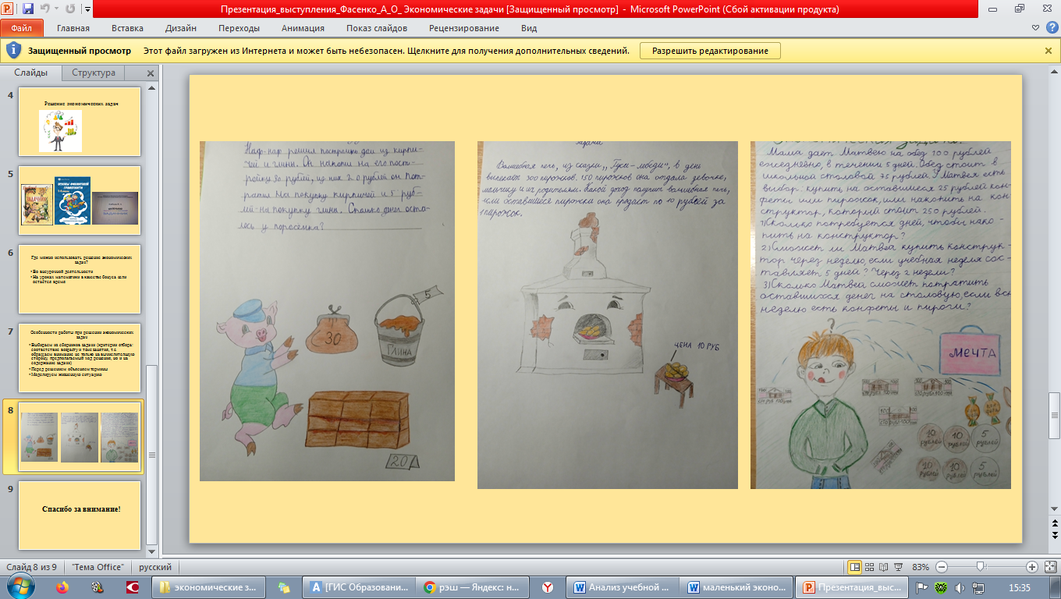
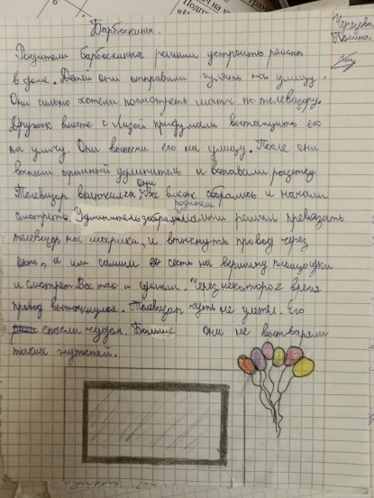
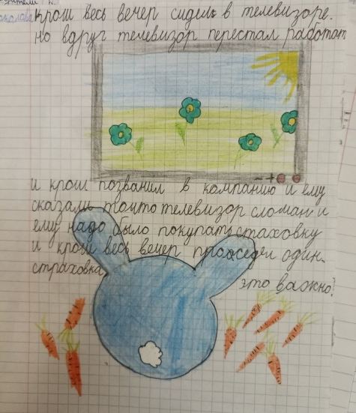
Работа с обучающимися: конкурсы
Конкурс
экономических задач
Конкурс
занимательных историй
на тему «Страхование»

Slide 10
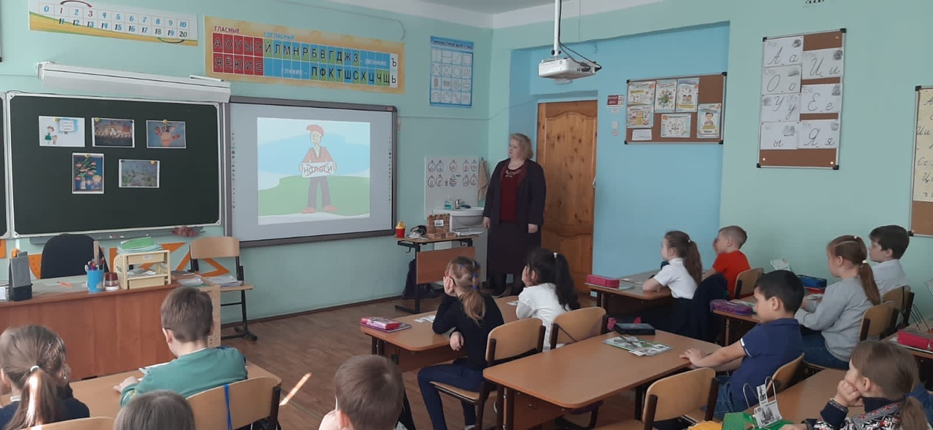
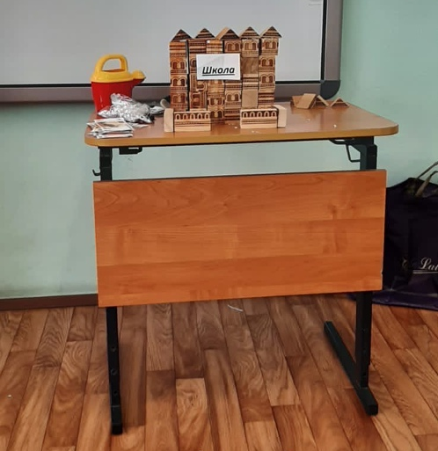
Работа с обучающимися
(интересные встречи)
Урок о налоговой грамотности с участием представителя из налоговой службы Артёмовой Е.А.

Slide 11
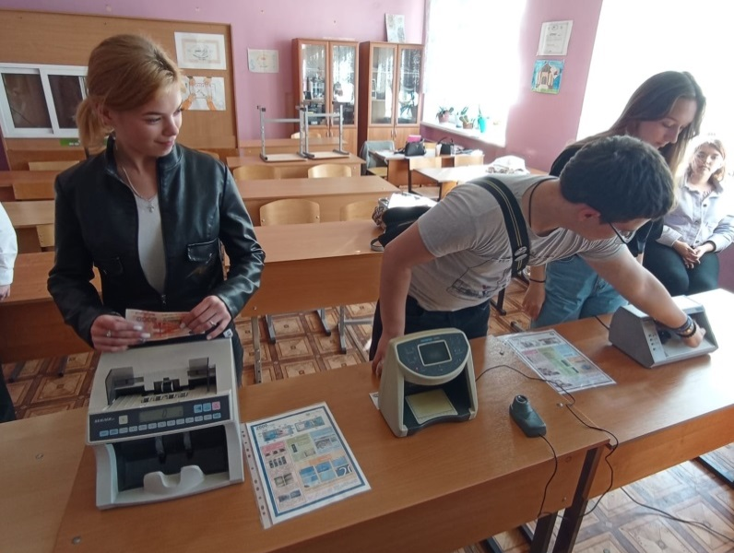
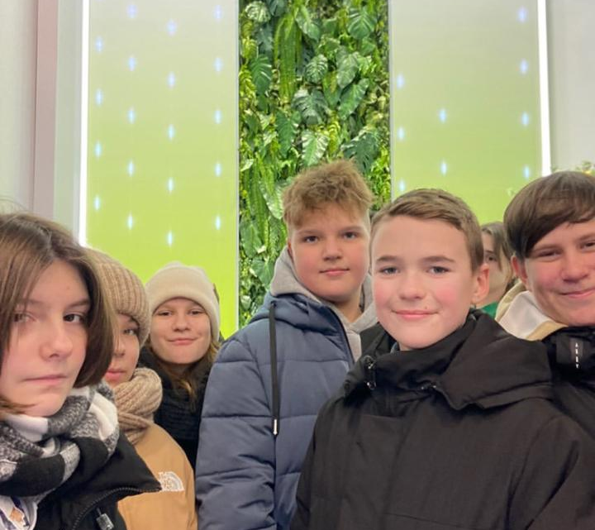
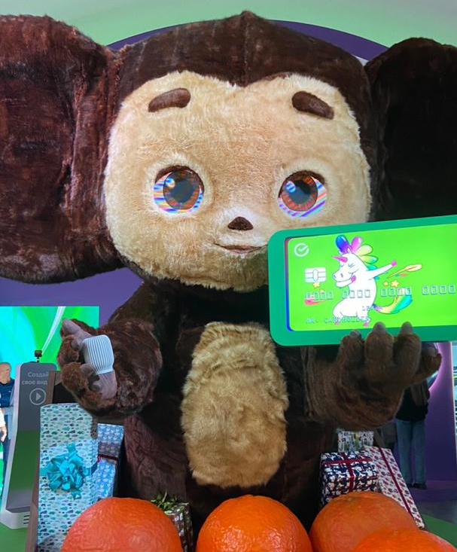
Работа с обучающимися: экскурсии
Великосельский колледж.
Профессия «Банковское дело»
Посещение павильона Сбербанка на ВДНХ

Slide 12
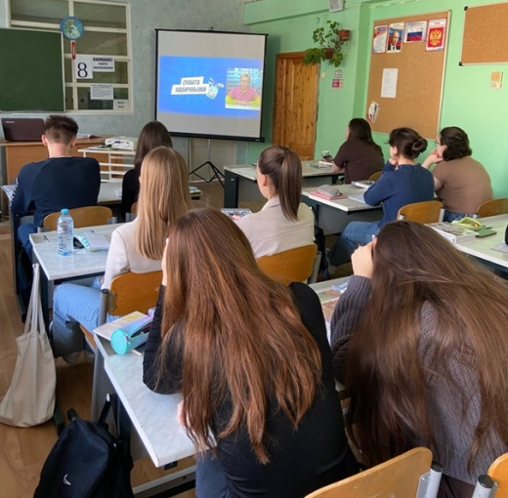
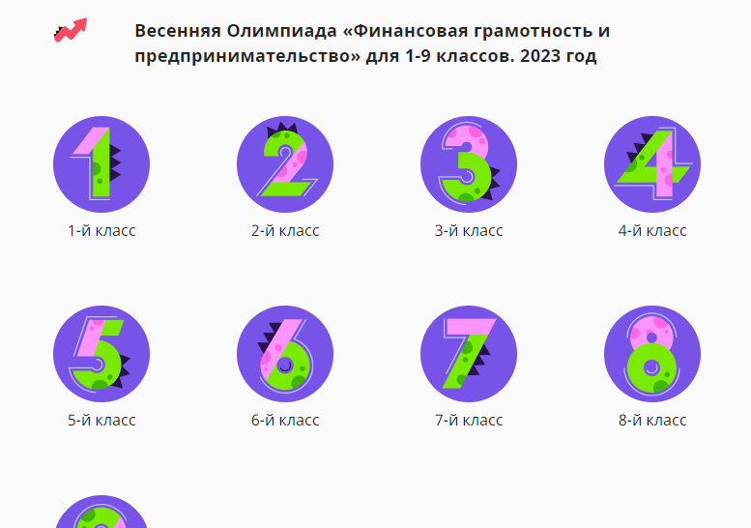
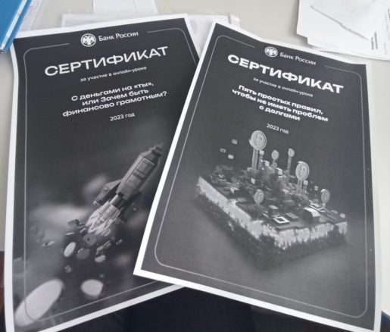
Работа с обучающимися
Участие в уроках и марафонах и олимпиадах на платформах «Онлайн уроки банка России», «Учи.ru»

Slide 13
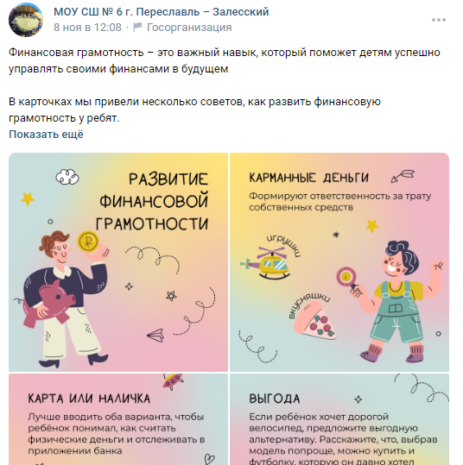
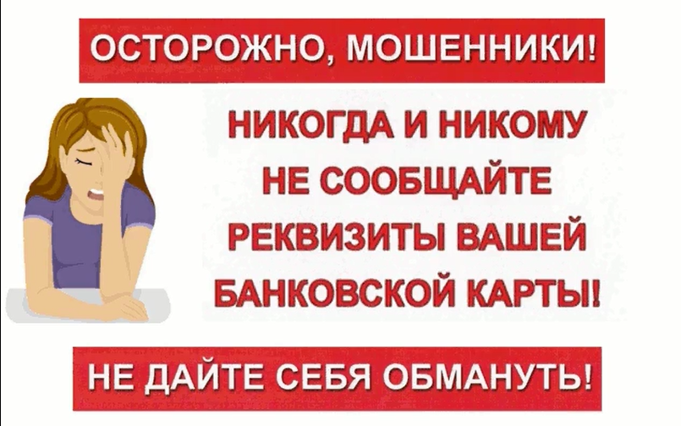
Работа с родителями
Размещение полезных ссылок и видео на сайте школы и в социальной сети на школьной странице

Slide 14
Работа с педагогами
Открытое занятие внеурочной деятельности «Как появились деньги»
Работа с обучающимися
«Ярмарка мастеров» для обучающихся начальной школы (предпринимательские переменки)
Марафон интеллектуальных игр по параллелям
Работа с родителями
Создание информационного ролика для родителей с последующим размещением его на сайте школы и в социальной сети
Проведение интеллектуально-познавательной игры «Финансовый квиз»
Выступление на тему «Экономические игры на занятиях по финансовой грамотности»
Мастер-класс «Игра «Семейный бюджет»»
Благотоворительная «Ярмарка мастеров» для обучающихся средней и старшей школы
Неделя финансовой грамотности

Slide 15
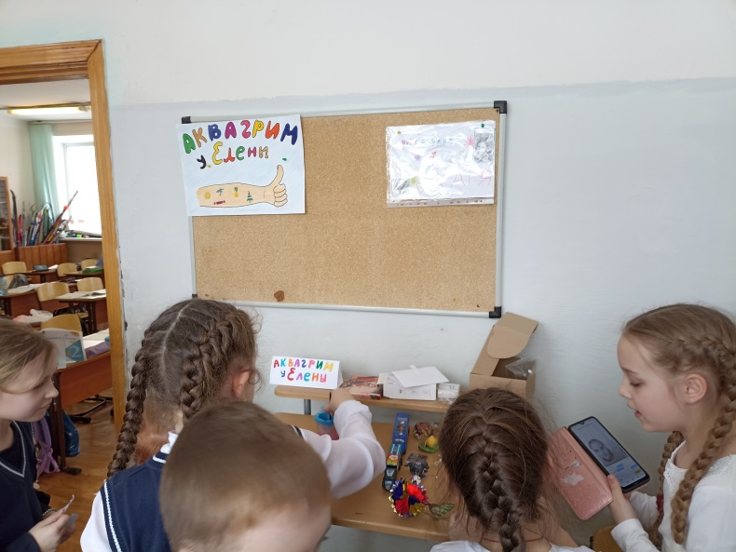
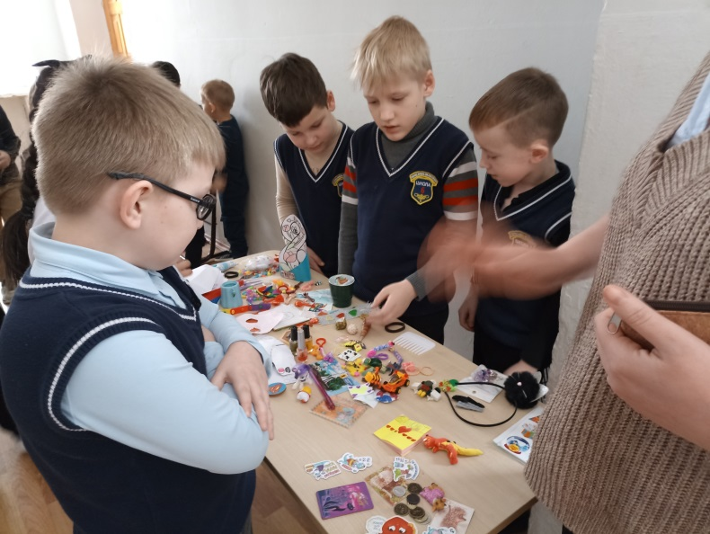
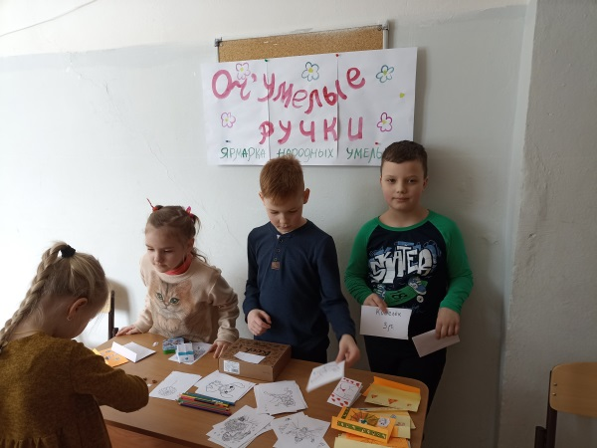
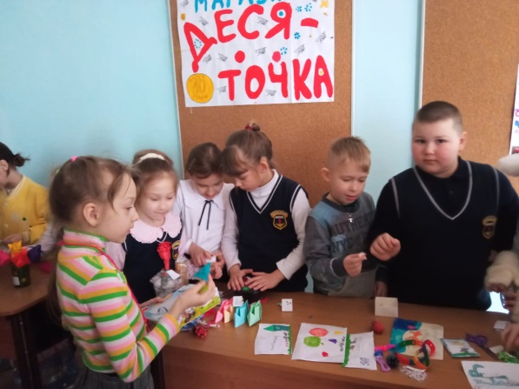
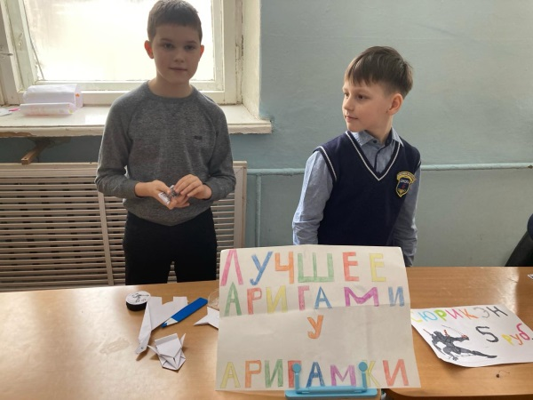
«Ярмарка мастеров» для обучающихся начальной школы
(предпринимательские переменки)

Slide 16
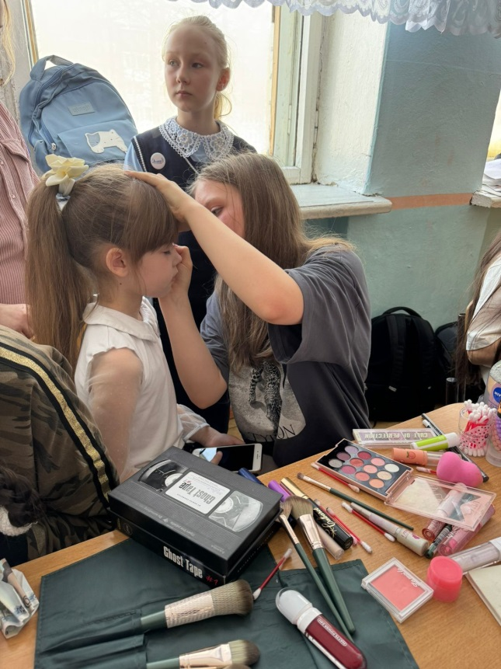
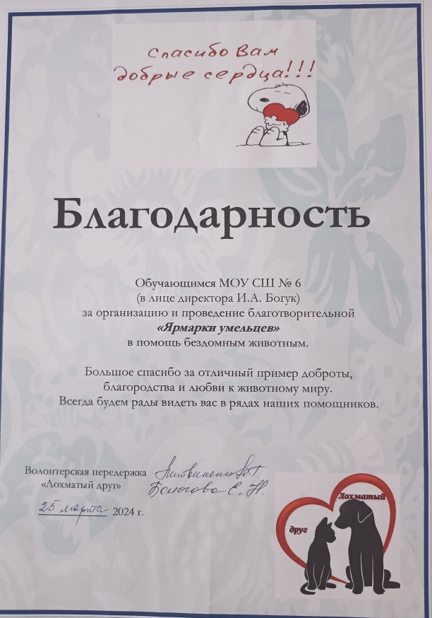
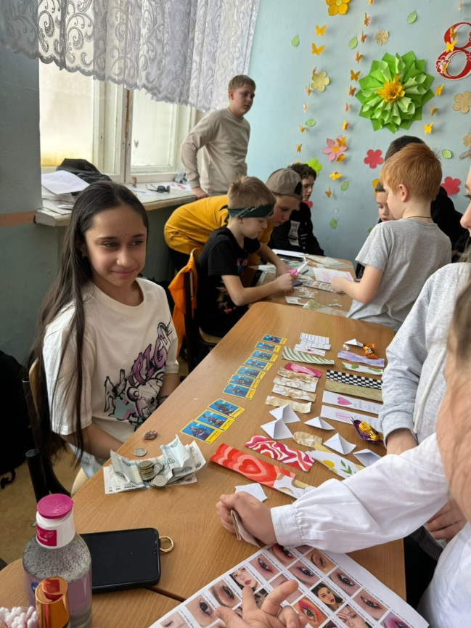
Благотворительная «Ярмарка мастеров» для обучающихся средней и старшей школы

Slide 17
Как организовать ярмарку?
Познакомить обучающихся с разнообразием способов заработать на ярмарке.
Обговорить правила проведения ярмарки, предупредить о налоговых и арендных сборах. Озвучить, на что пойдут взносы.
Выбрать группу активистов.
Установить максимальную цену на товары и услуги.
Выбрать помещение, изготовить и прикрепить вывески
для магазинов, нарисовать ценники.
6. Изготовить деньги (если мероприятие для малышей)
Заранее выдавать детям «зарплату» (если мероприятие для малышей)
Предоставить отчёт о том, куда были направлены
вырученные деньги.

Slide 18
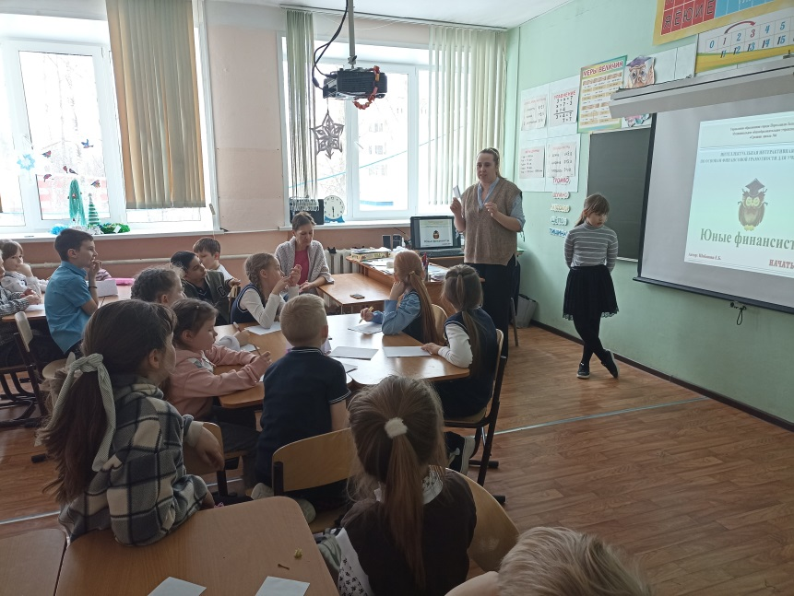
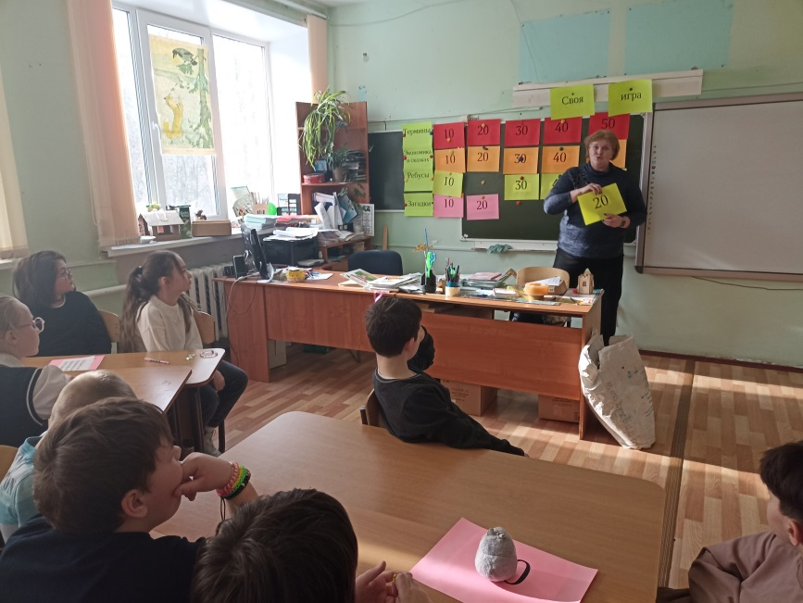
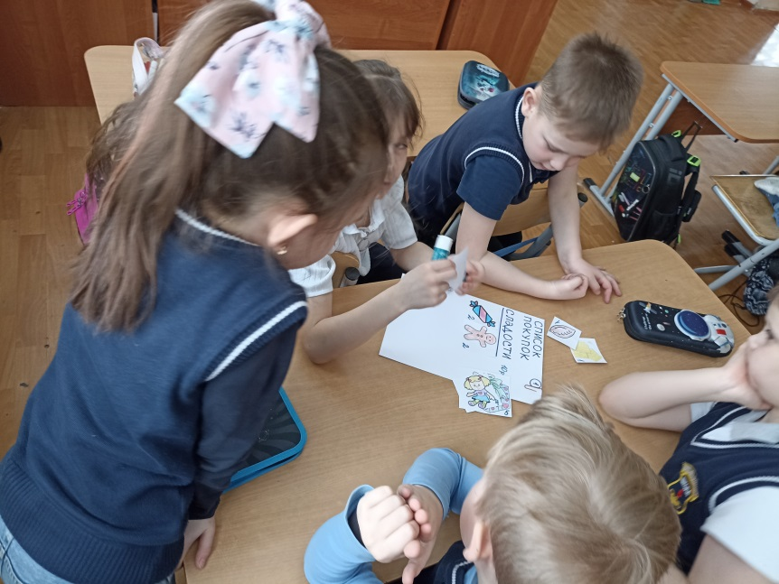
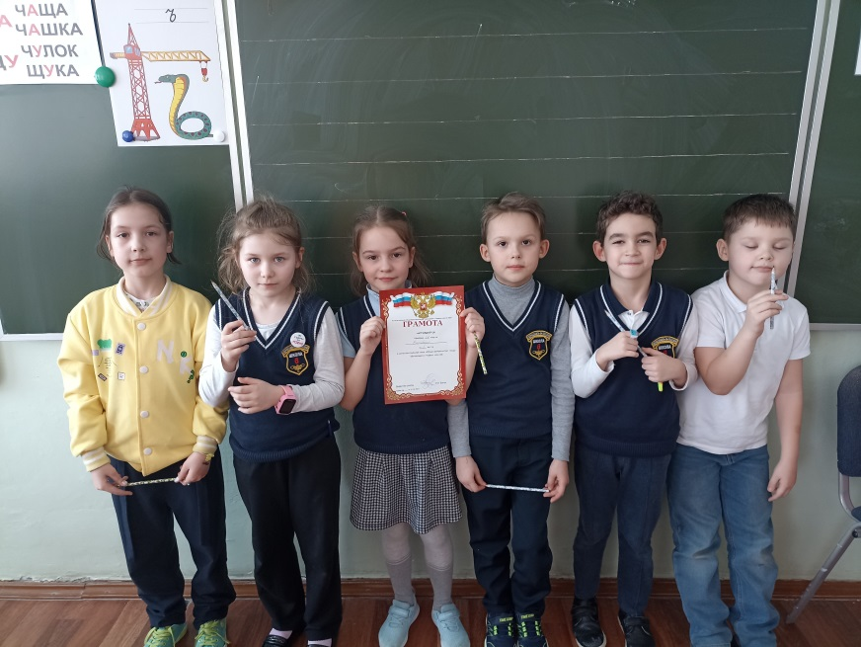
Марафон интеллектуальных игр

Slide 19
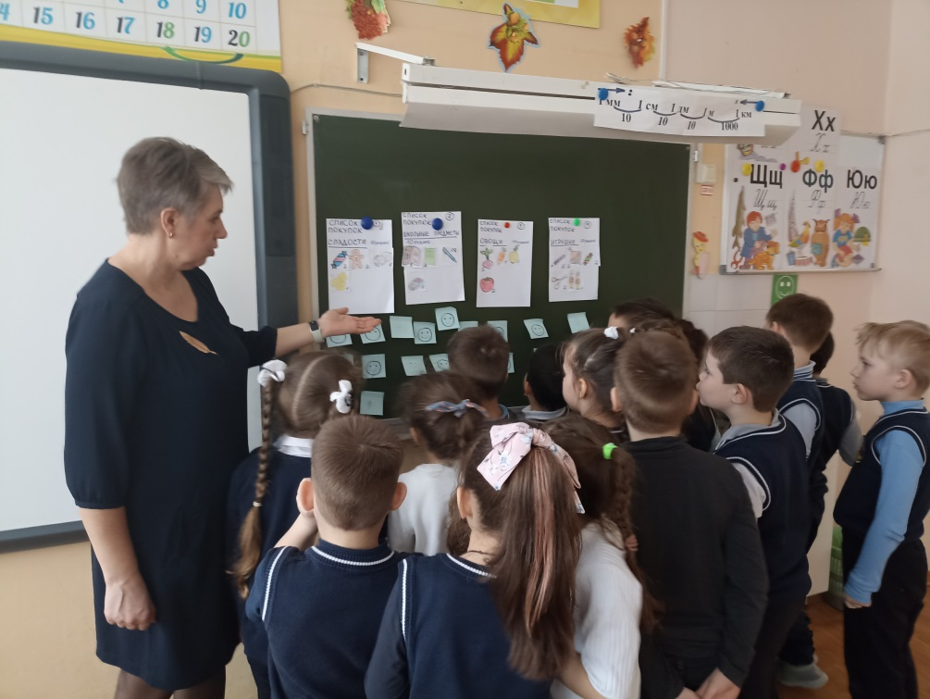
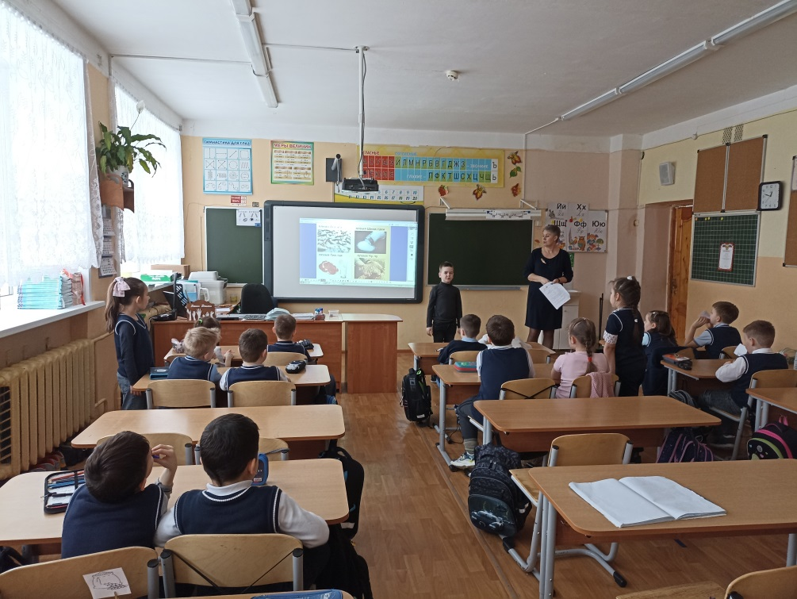
Открытое занятие по финансовой грамотности на тему «Деньги»

Slide 20
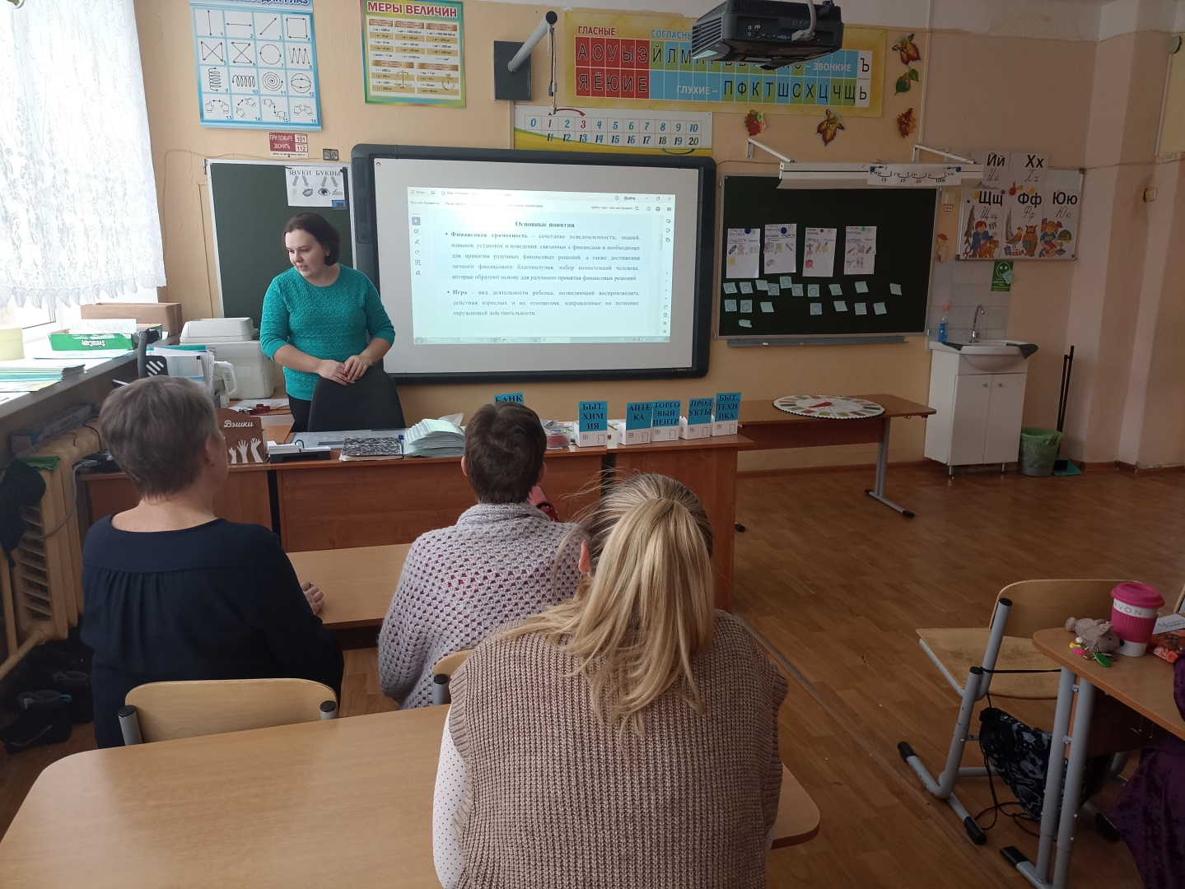
Выступление на тему
«Экономические игры на занятиях по финансовой грамотности»

Slide 21
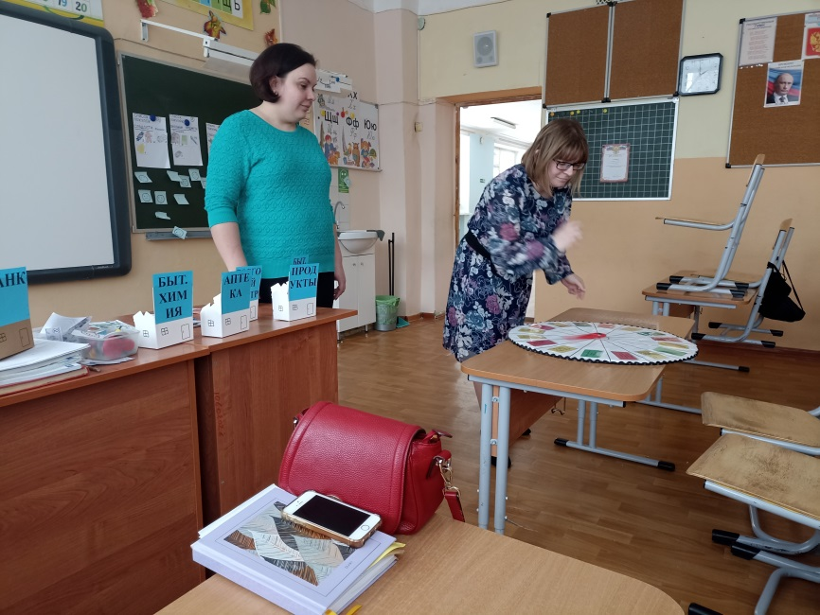
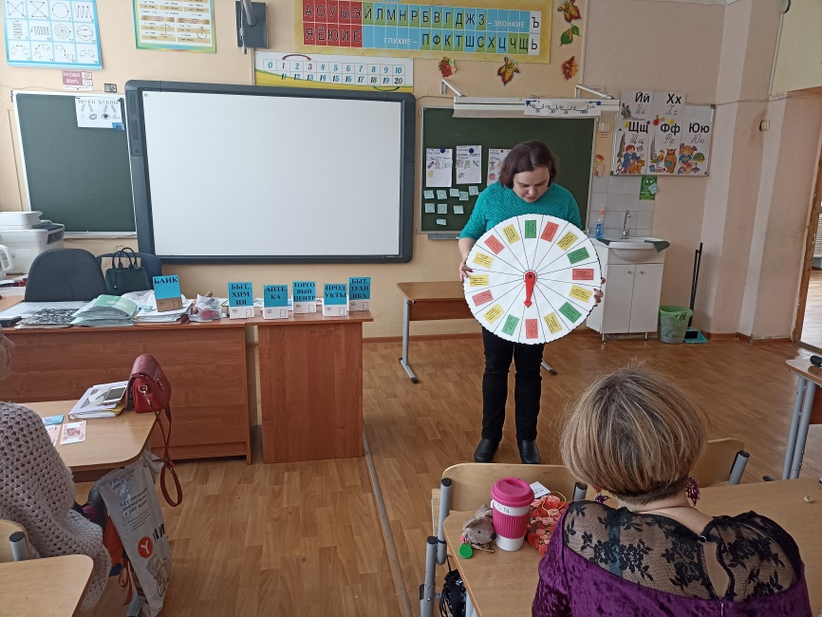
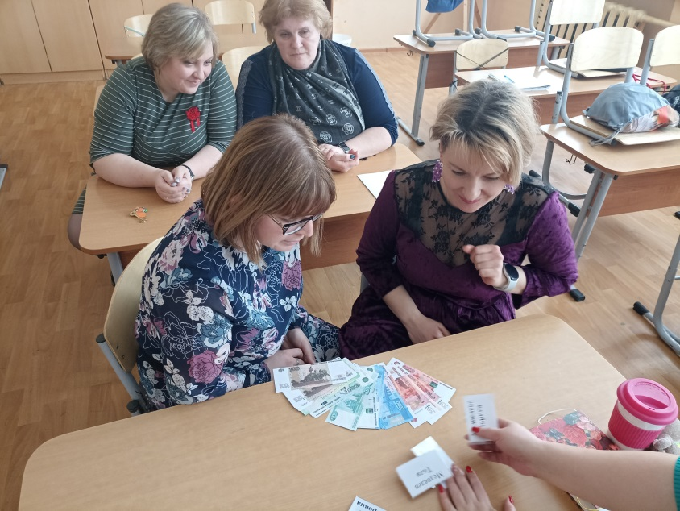
Презентация игры «Семейный бюджет»
(мастер-класс)

Slide 22
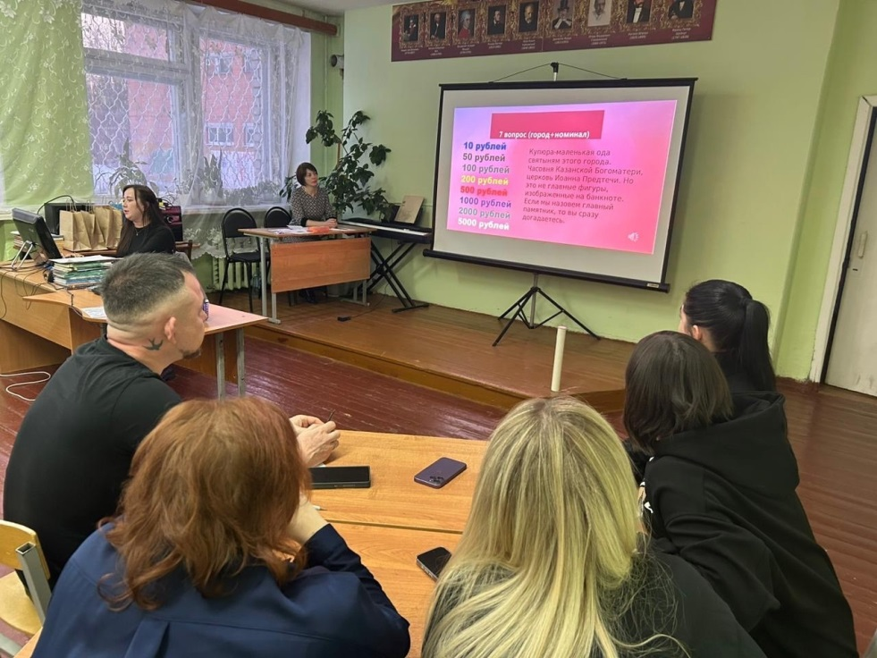
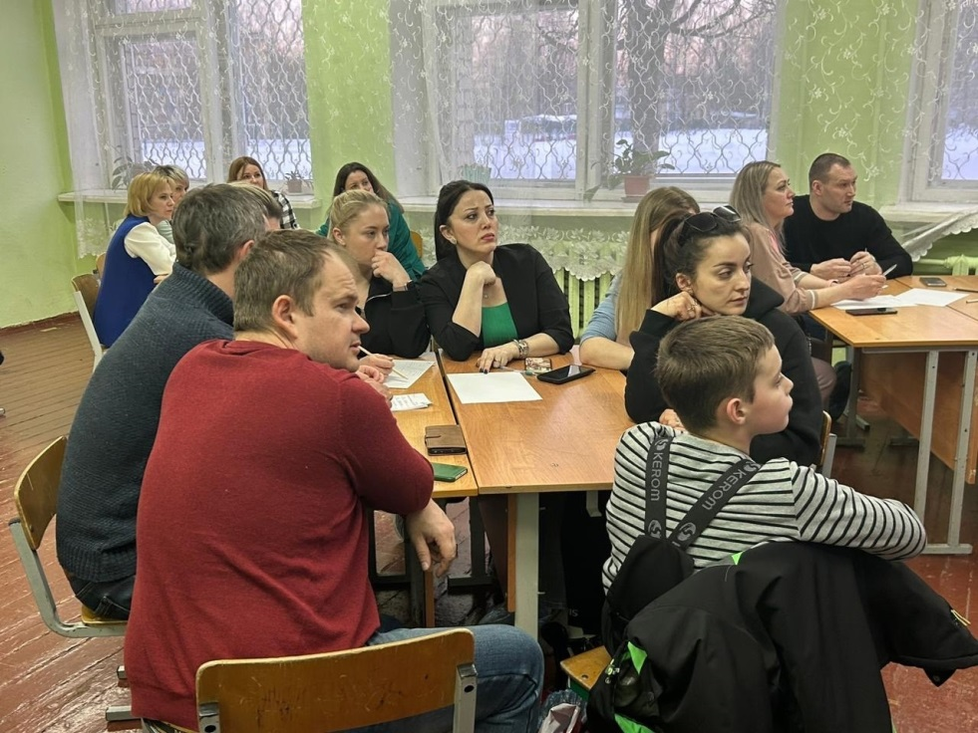
«Финансовый квиз» для родителей

Slide 23
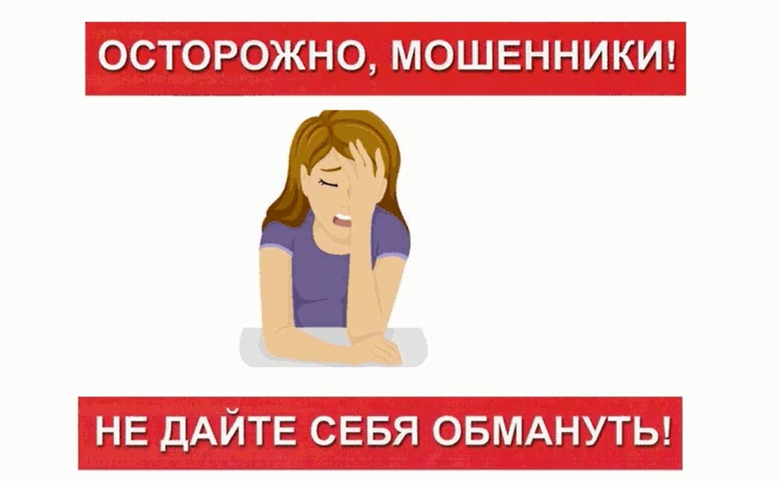
Создание обучающимися видеоролика для родителей
https://disk.yandex.ru/i/1wCvgkVXYF4M8g

Slide 24
Неделя финансовой грамотности
Работа с родителями
Работа с обучающимися
Работа с педагогами

Slide 25
Результаты проведения
«Недели финансовой грамотности»
Для педагогов
Опыт в организации «Ярмарки мастеров»
Новые идеи в преподавании финансовой грамотности
Готовая методическая разработка занятия
Сценарии квизов
Подборка экономических игр, игра «Семейный бюджет», которая готова к использованию
Повышение собственной финансовой грамотности

Slide 26
Результаты проведения
«Недели финансовой грамотности»
Для обучающихся
Опыт предпринимательской деятельности
Профориентация
Расширение кругозора
Возможности продемонстрировать свои таланты и умения
Возможность сделать мир лучше (благотоворительность)
Развитие коммуникативных способностей
Развитие умения работать в команде
Повышение финансовой грамотности

Slide 27
Результаты проведения
«Недели финансовой грамотности»
Для родителей
Возможность участия в жизни школы
Возможность продемонстрировать свои знания в области финансовой грамотности, определить дефициты
Возможность продемонстрировать свои таланты и умения
Повышение финансовой грамотности

Slide 28
Результаты проведения
«Недели финансовой грамотности»
Для школы
Вовлечение обучающихся в совместную деятельность
Вовлечение родителей в жизнь школы
Опыт в организации благотворительной ярмарки

Slide 29
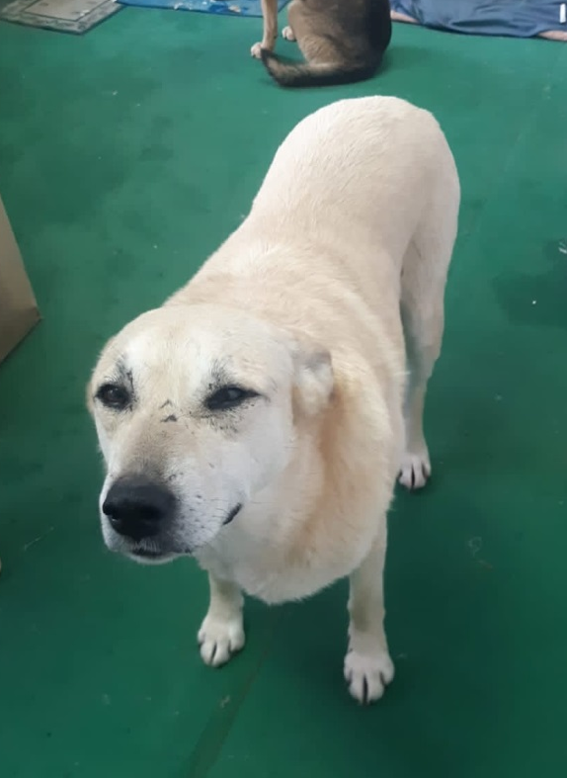

Результаты проведения
«Недели финансовой грамотности»
Обучающиеся школы собрали 6100 рублей на лечение этого доброго пса Беляша

Slide 30
Спасибо за внимание!

